Slide 1
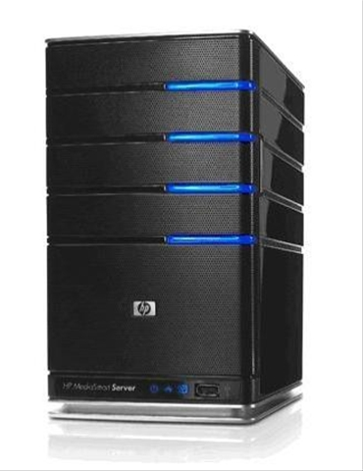

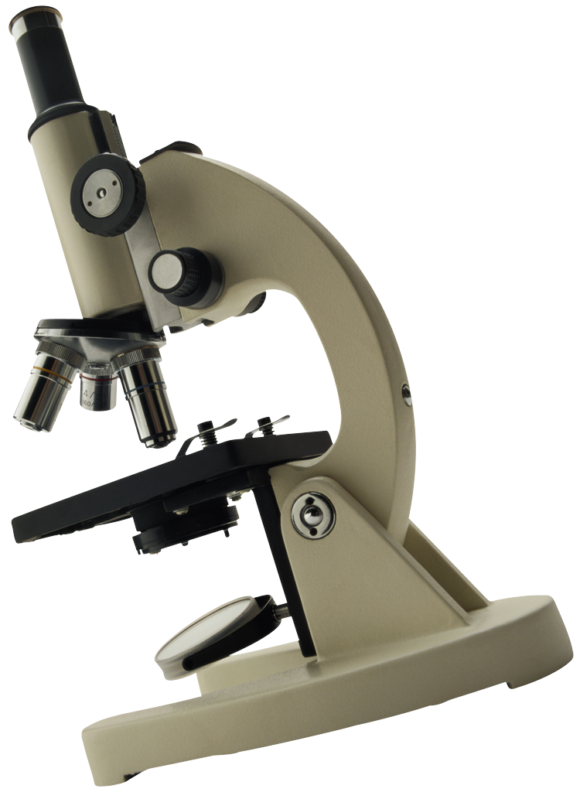
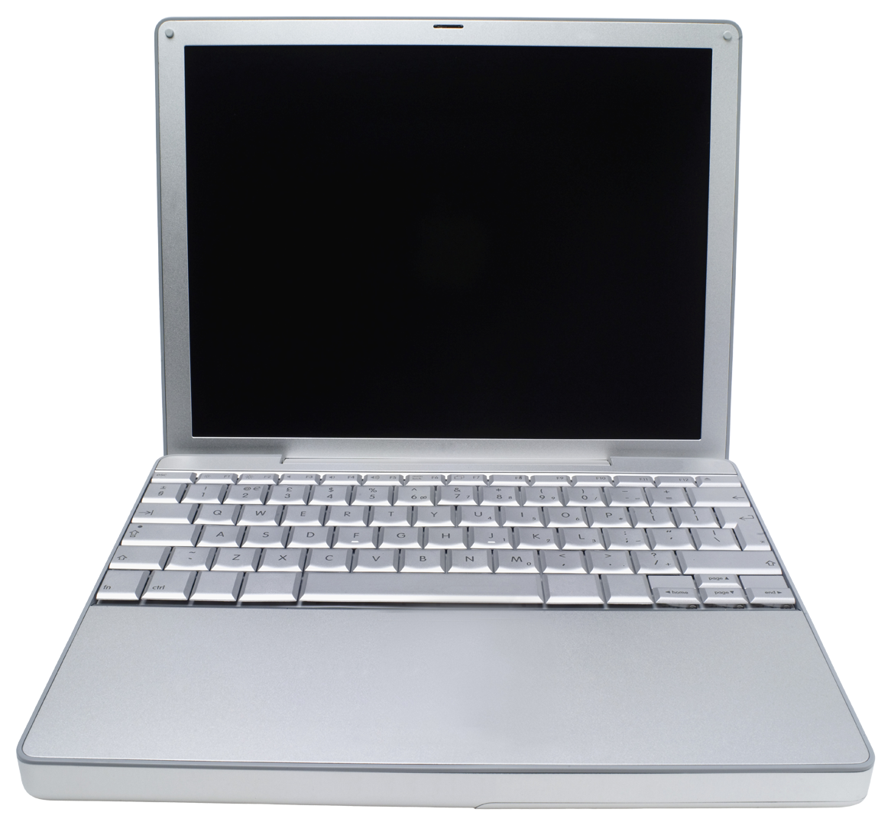
SciDash
GitHub
…
OSB-Suite
QSNMC-Suite
…
…
fMRIUnit
NeuronUnit
ProteinUnit
…
SciUnit

